Slide 1
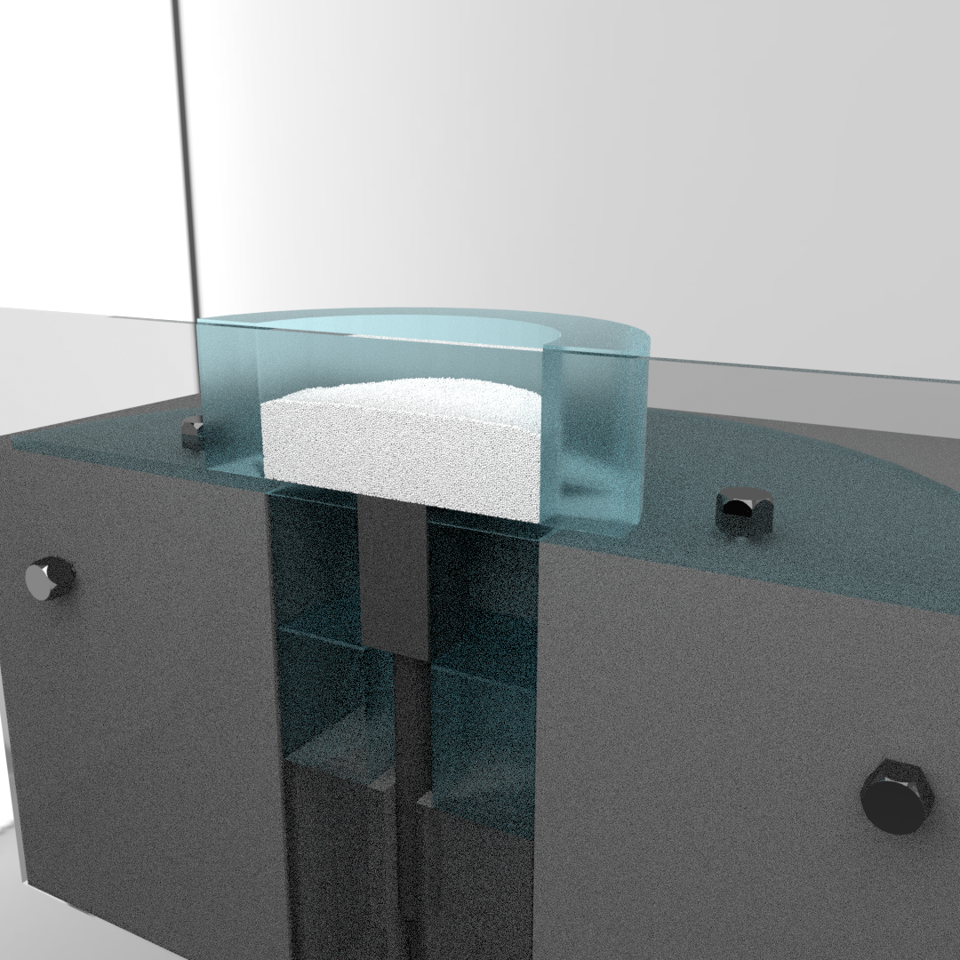
Φ 40
20
10
10
20
Unit : mm

